Slide 1




HEALTHCARE SYSTEM
Nguyễn Tấn Sương - DWDL25SA12L1

Slide 2
GIỚI THIỆU VẤN ĐỀ
Một công ty bảo hiểm về Chăm sóc sức khỏe đang phải đối mặt với những thách thức trong việc nâng cao doanh thu và hiểu biết về khách hàng
Họ muốn nhờ Big Data Ecosystem trợ giúp để phân tích dữ liệu của công ty đối thủ cạnh tranh nhận được từ nhiều nguồn khác nhau, cụ thể là thông qua nguồn loại bỏ và nguồn của bên thứ ba.
Phân tích này sẽ giúp họ theo dõi hành vi, tình trạng của khách hàng để tùy chỉnh các ưu đãi mua hợp đồng bảo hiểm cho họ và cũng tính toán tiền bản quyền, chăm sóc cho những khách hàng đã mua hợp đồng trước đây, từ đó sẽ nâng cao doanh thu của họ.

Slide 3
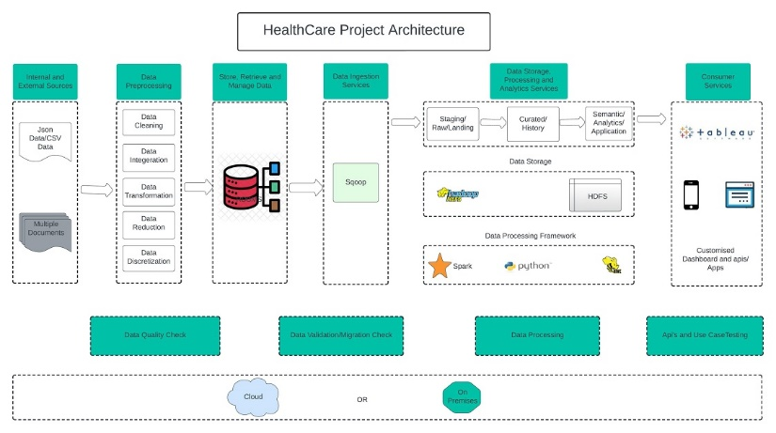
MỤC TIÊU
Mục tiêu của dự án là tạo ra các data pipelines cho công ty bảo hiểm, giúp công ty đưa ra các chiến lược kinh doanh phù hợp nhằm nâng cao doanh thu bằng cách phân tích hành vi của khách hàng và gửi ưu đãi cũng như tiền bản quyền cho khách hàng tương ứng.

Slide 4





Major Components – Environment

Slide 5
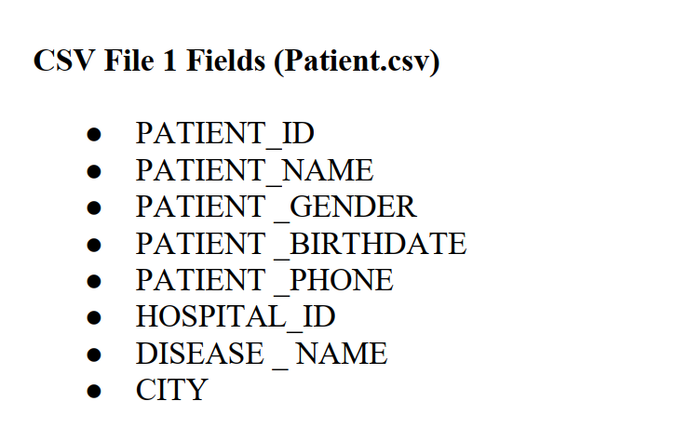
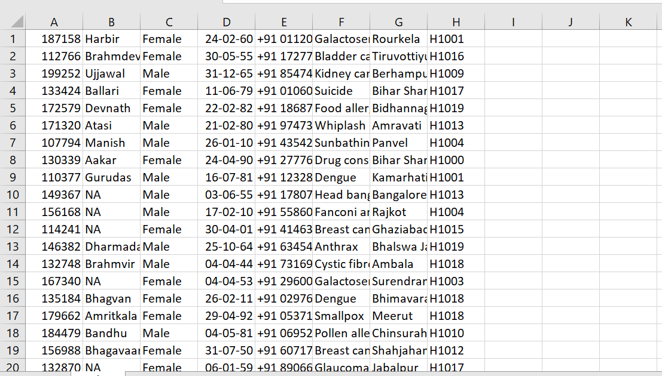
Giới thiệu các tập dữ liệu

Slide 6
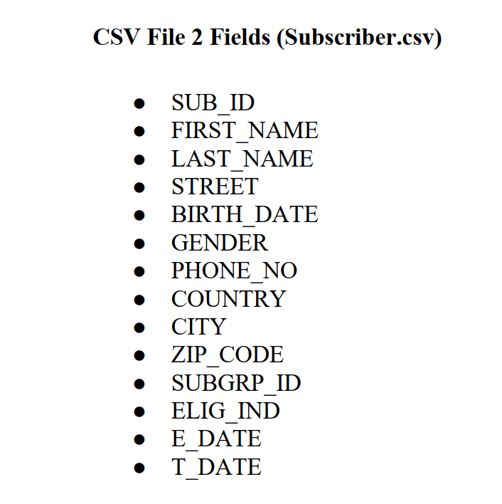
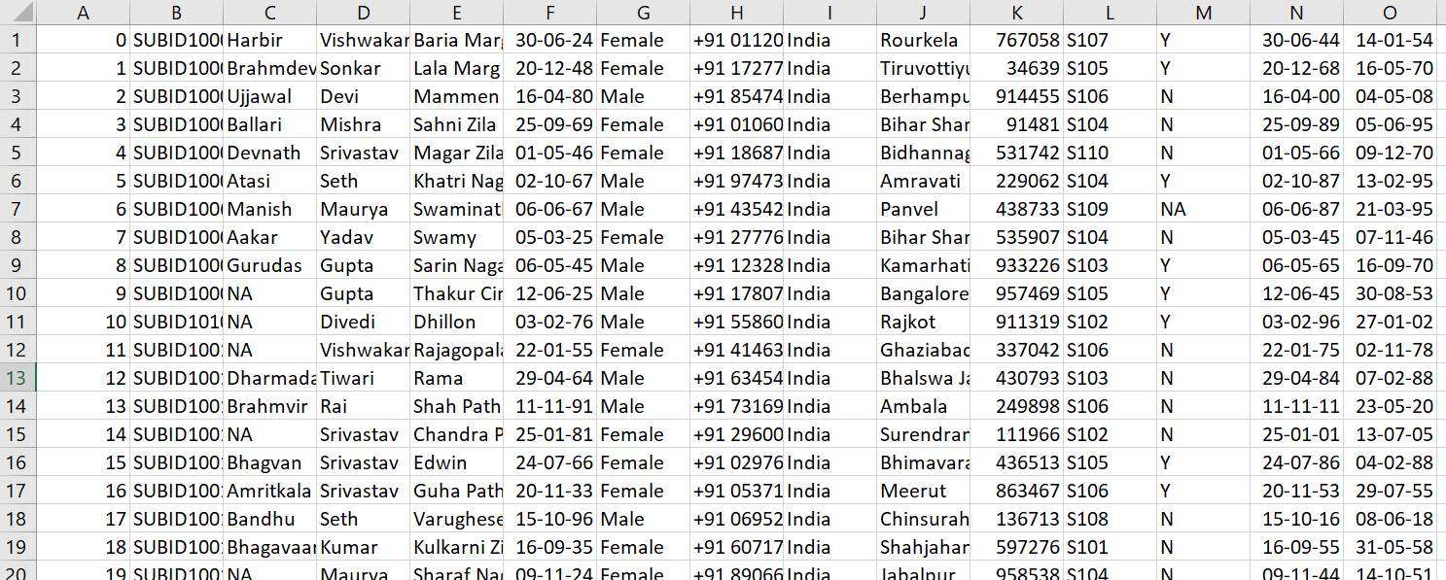
Giới thiệu các tập dữ liệu

Slide 7
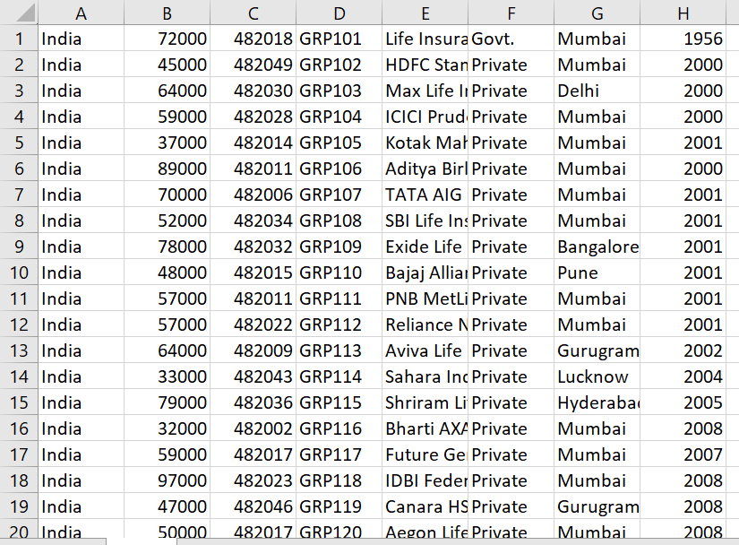
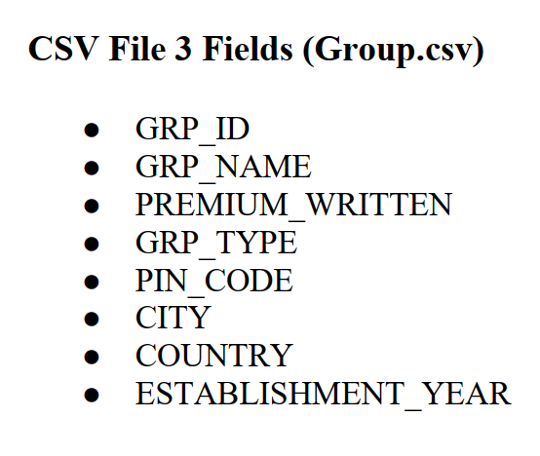
Giới thiệu các tập dữ liệu

Slide 8
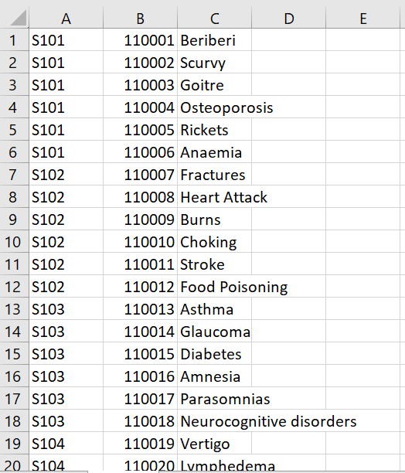
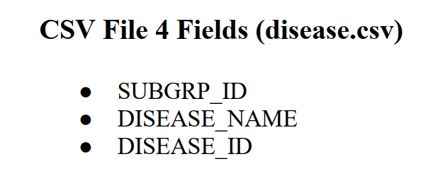
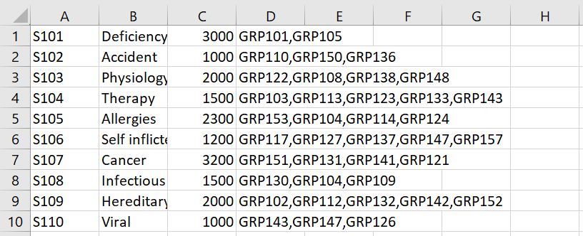
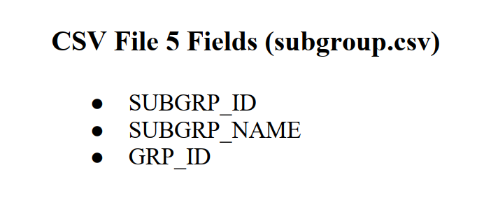

Slide 9
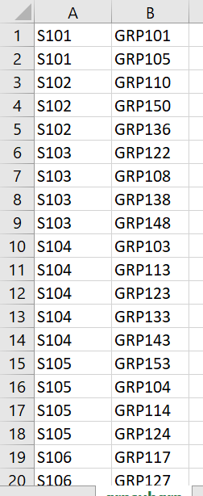
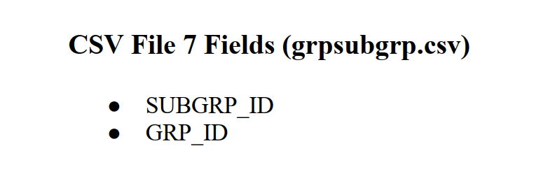
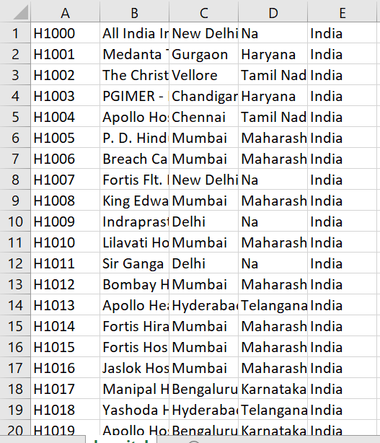
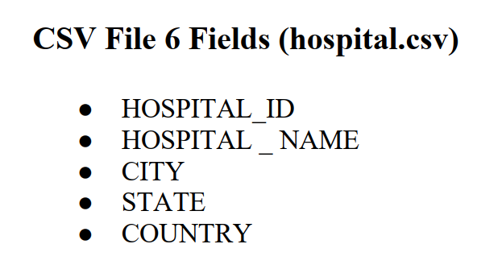

Slide 10
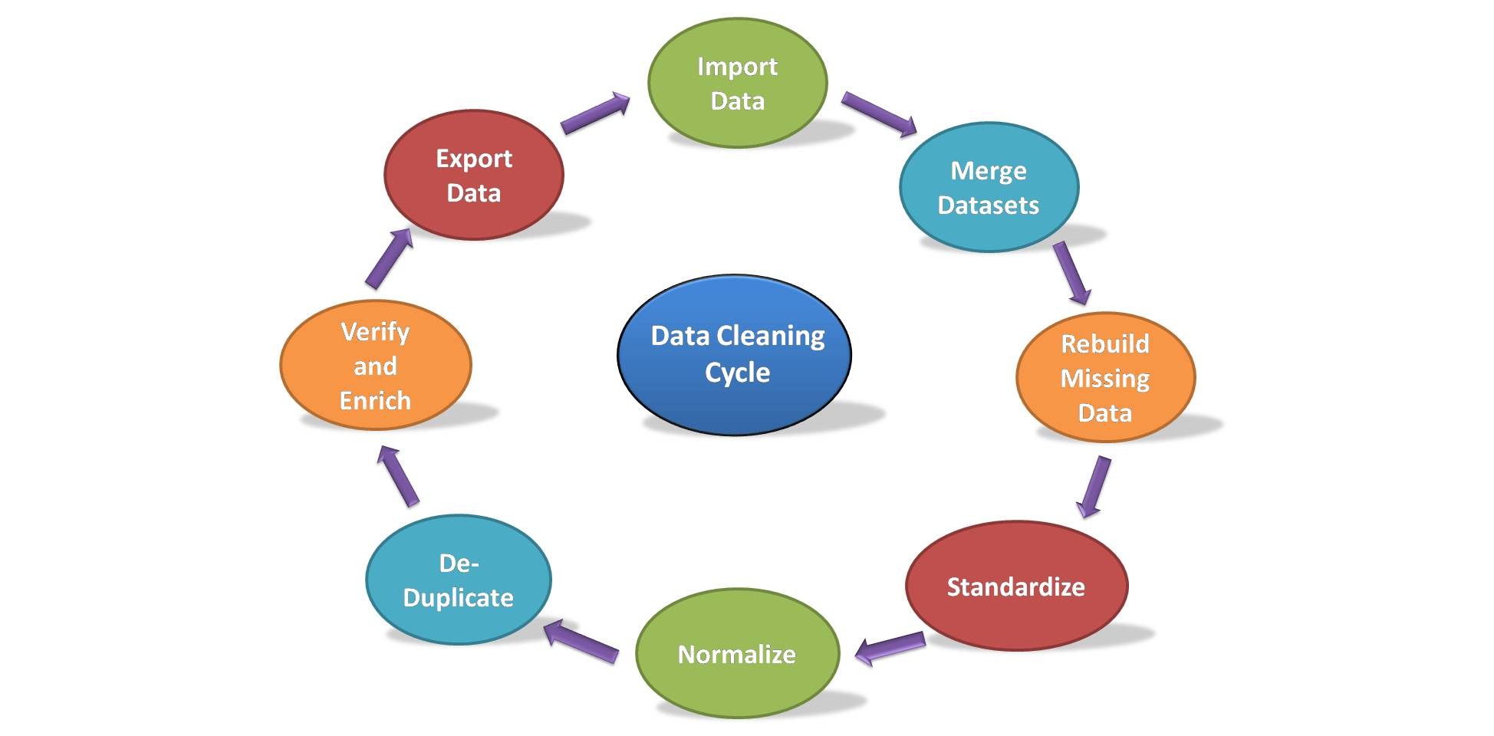
Data Preprocessing

Slide 11
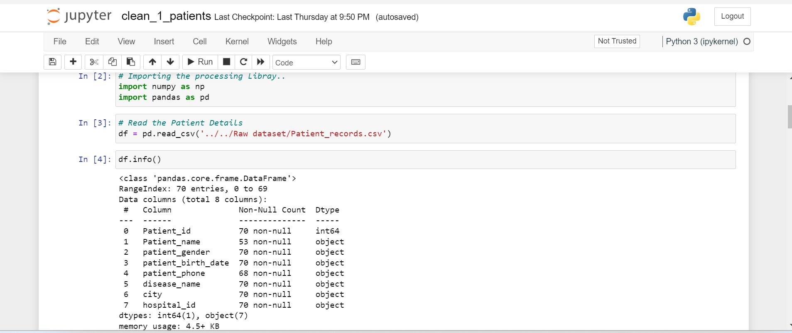
Data Preprocessing in patient.csv

Slide 12
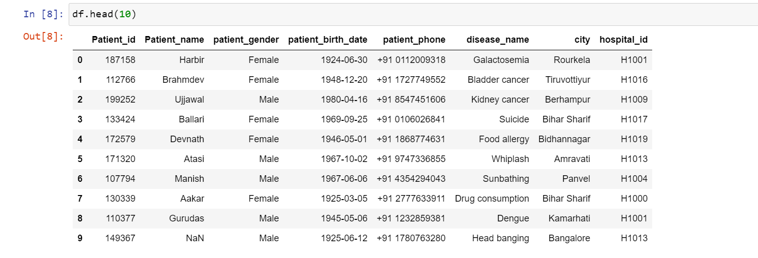
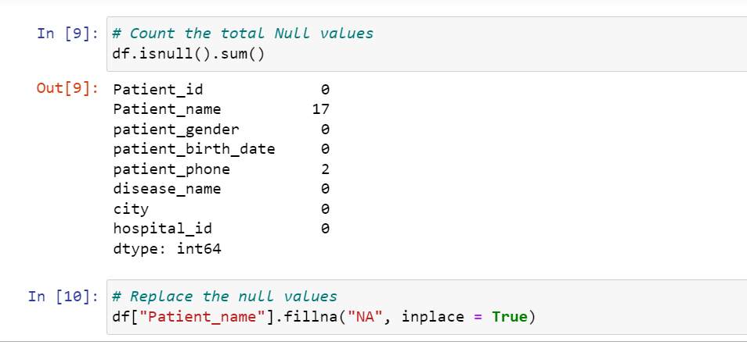

Slide 13
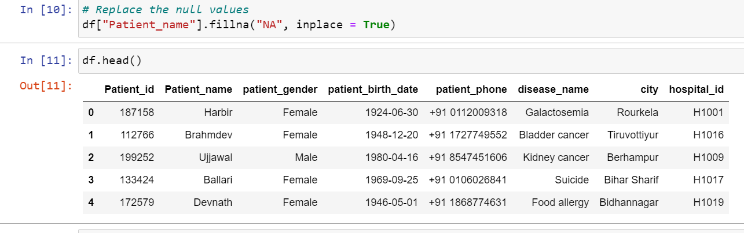
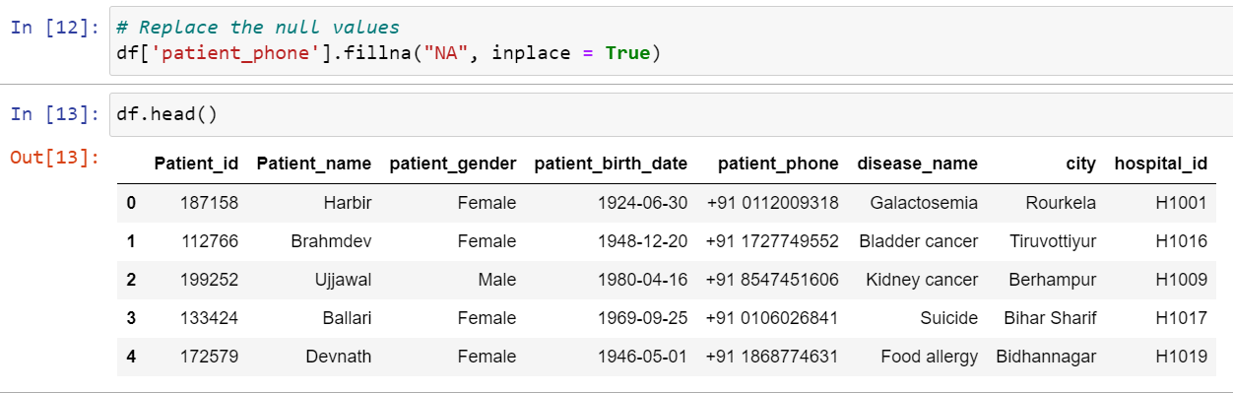
Replace the null values

Slide 14
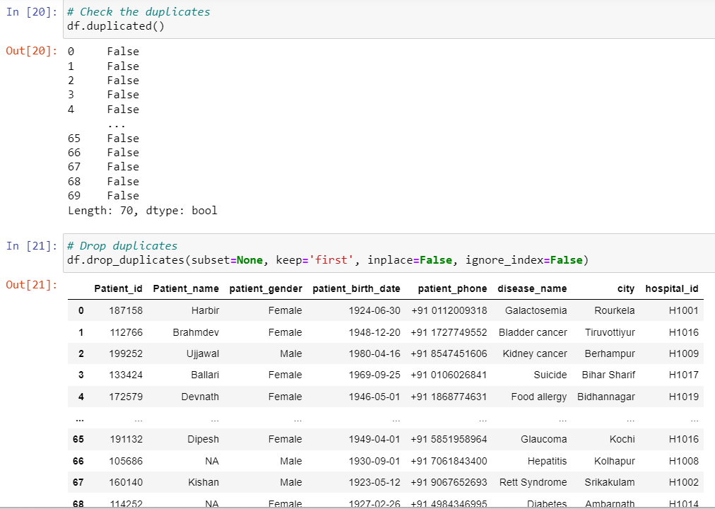
Check and Drop duplicates

Slide 15
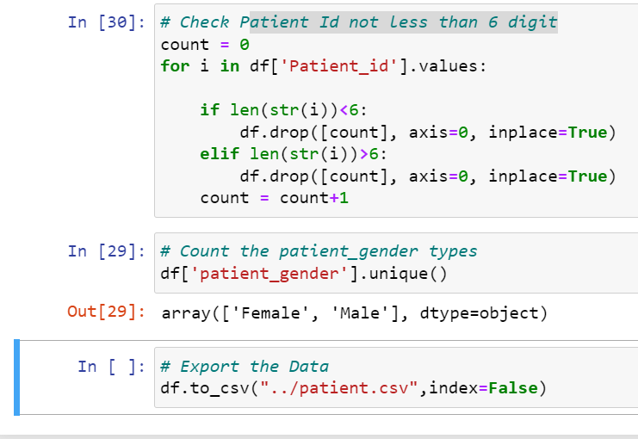
Export Data

Slide 16
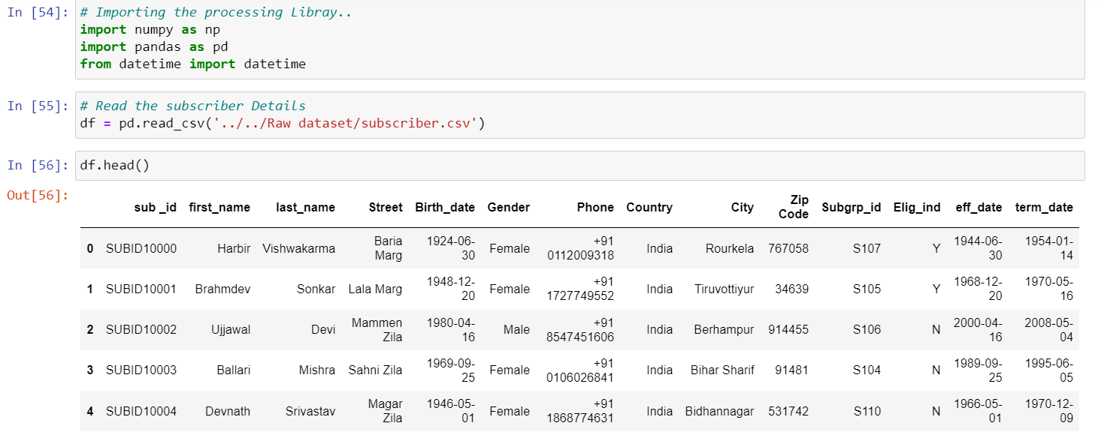
Data Preprocessing in Subsciber.csv

Slide 17
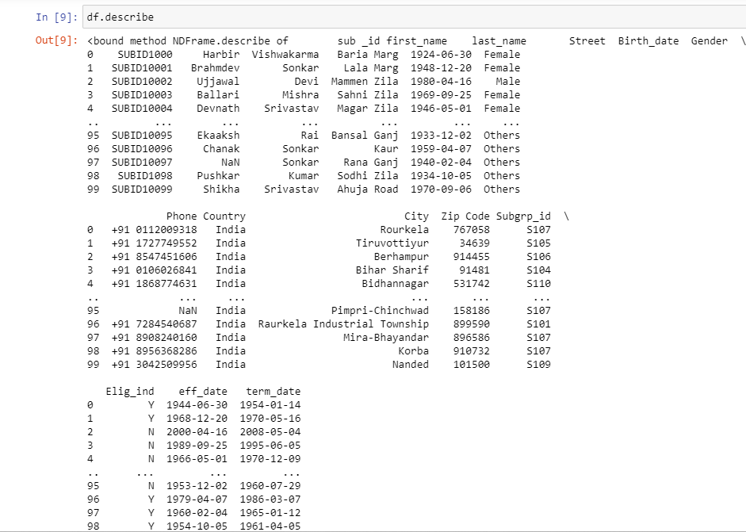

Slide 18
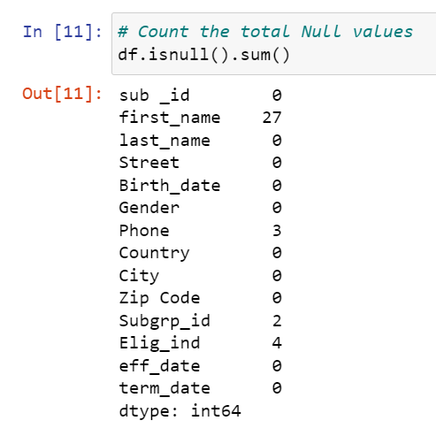
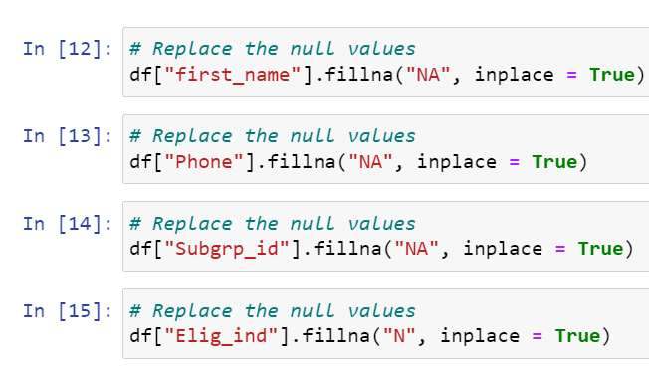
Check Replace the null values

Slide 19
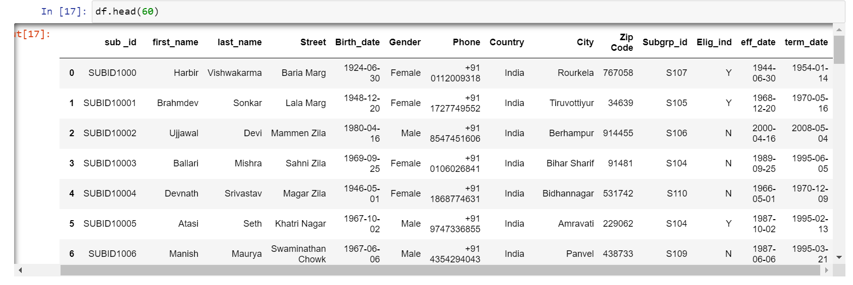

Slide 20
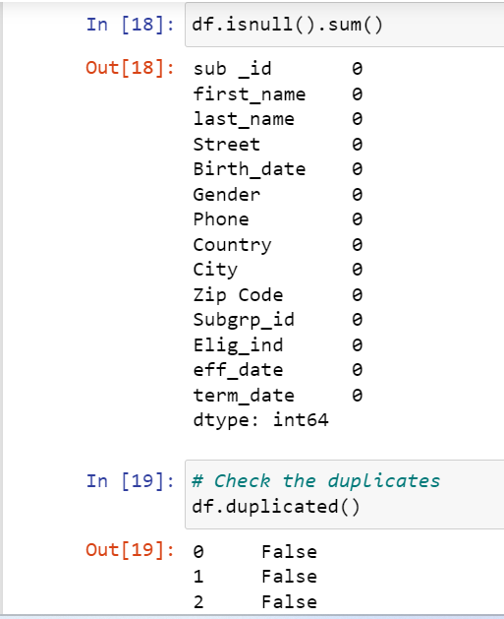
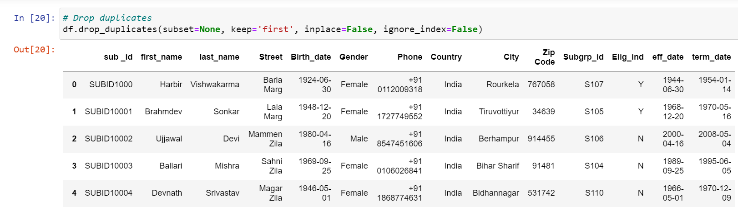

Slide 21
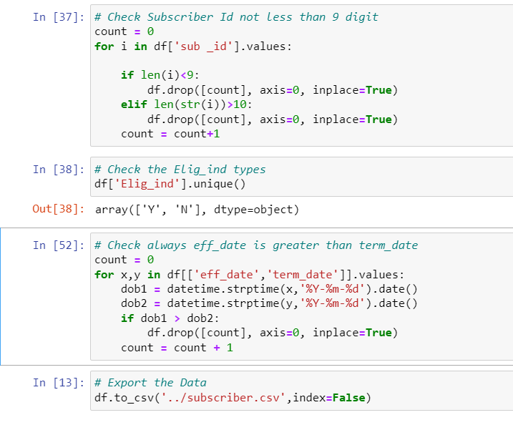
Export Data

Slide 22
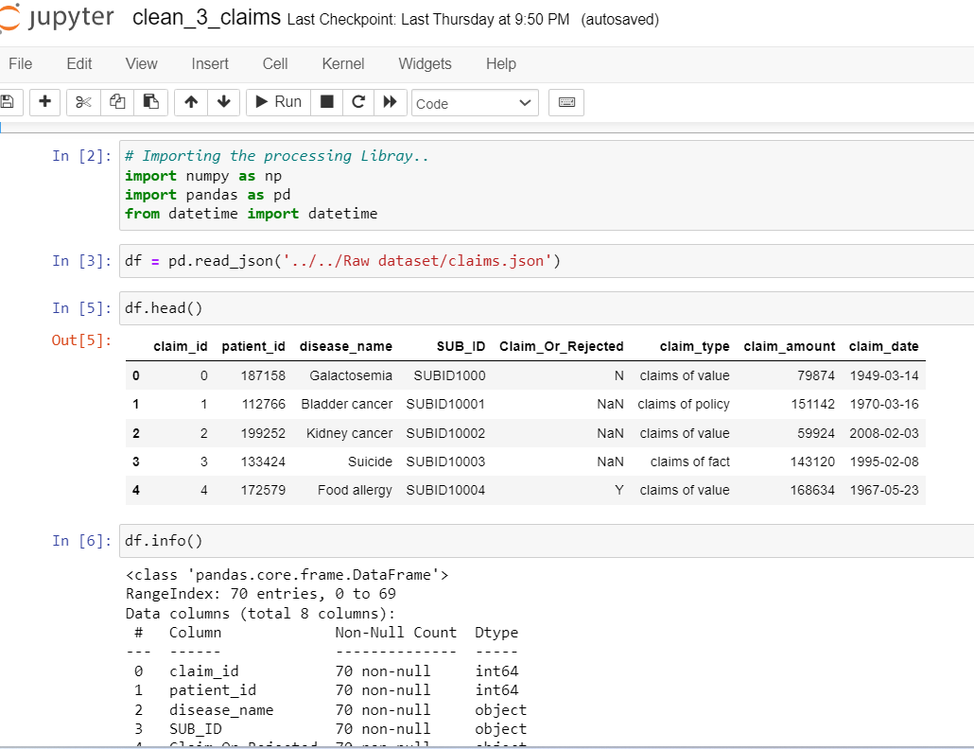
Data Preprocessing in claims.json

Slide 23
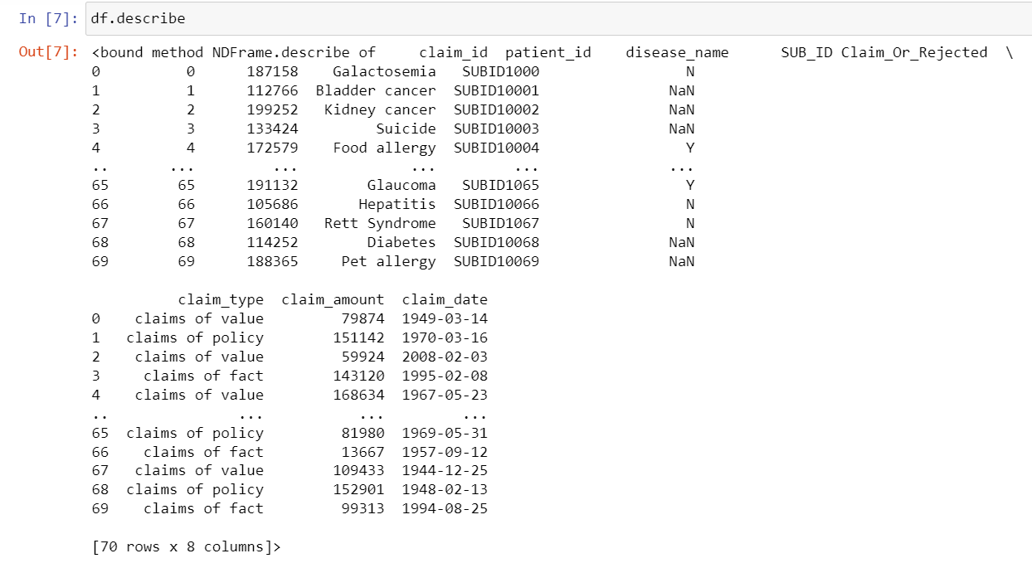

Slide 24
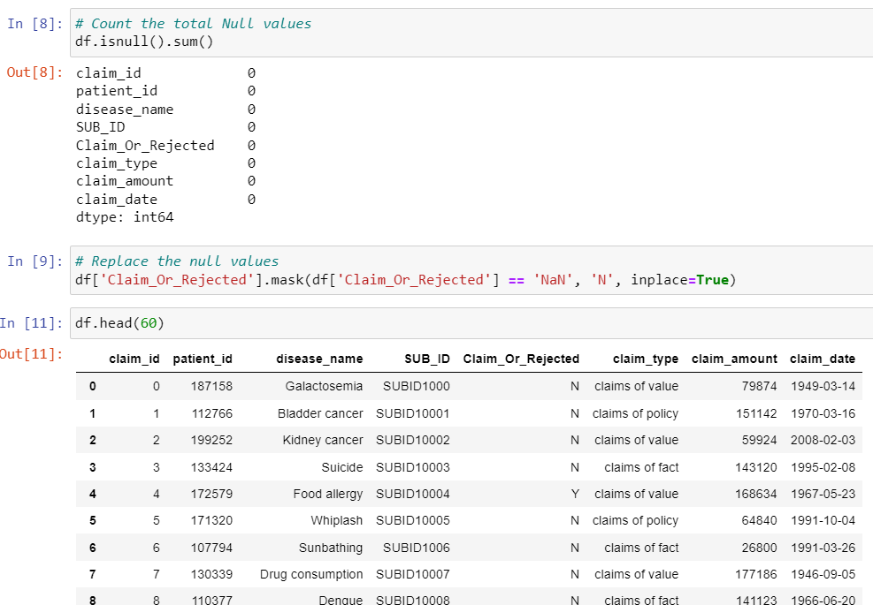
Check Replace the null values

Slide 25
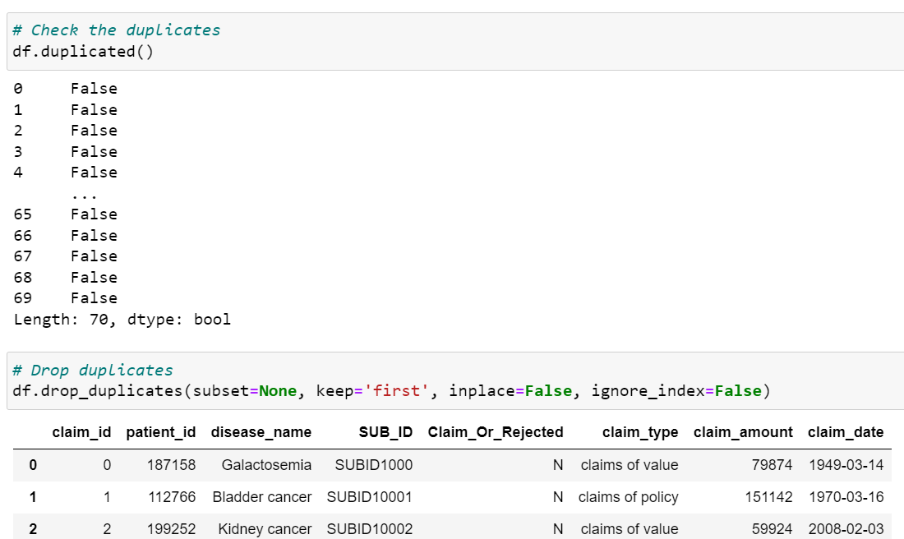

Slide 26
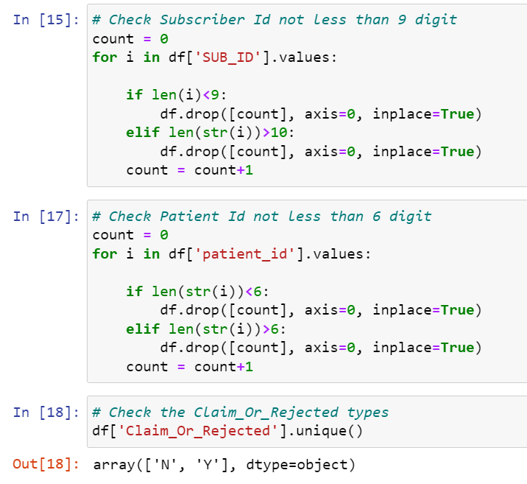

Slide 27
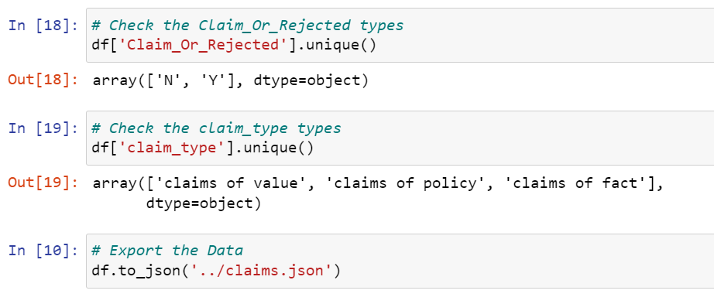
Export Data

Slide 28
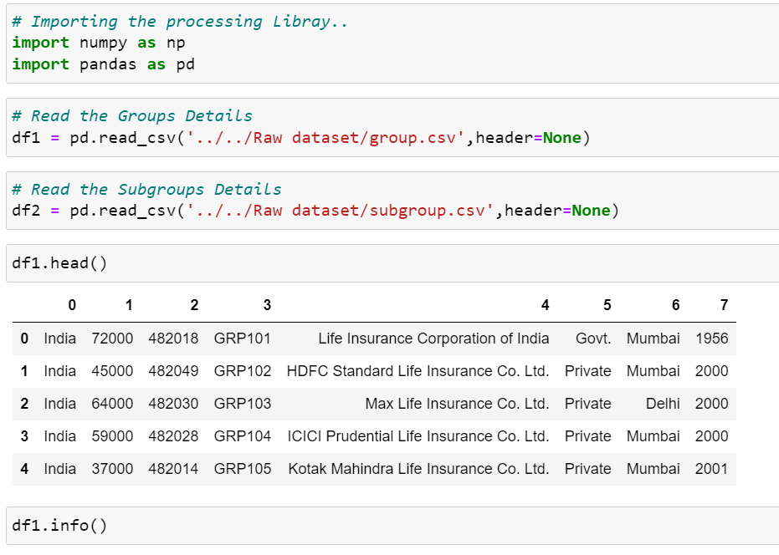
Data Preprocessing in subgroup.csv

Slide 29
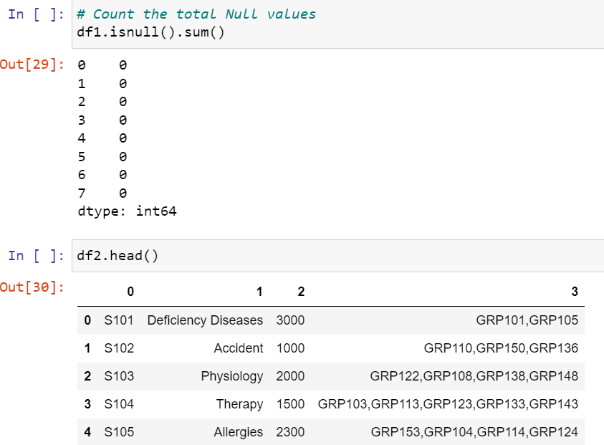
Check Replace the null values

Slide 30
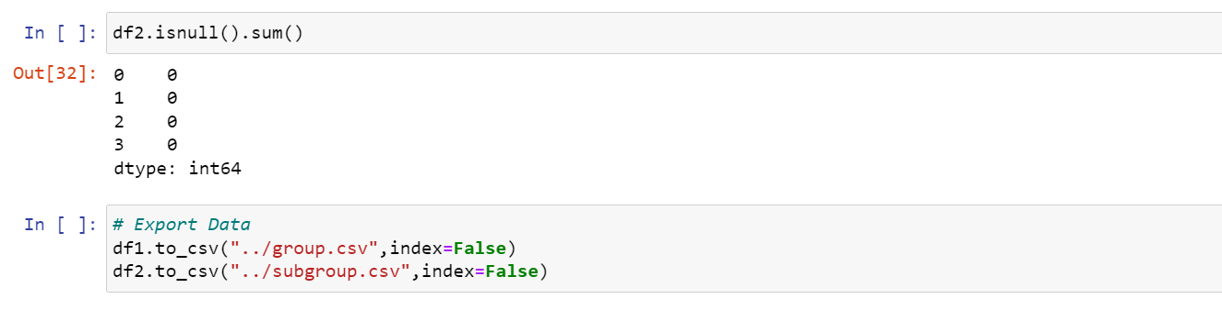
Export Data

Slide 31
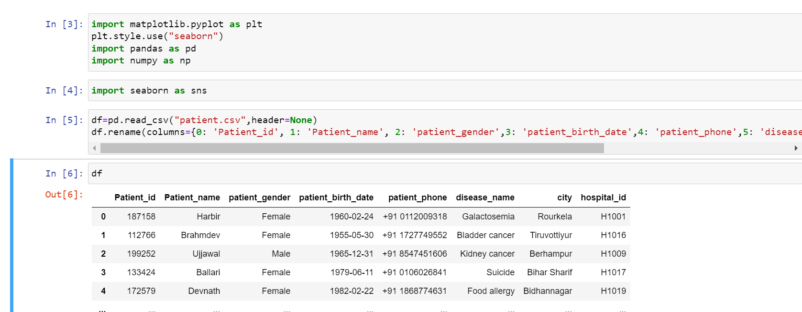
EDA ( Khai phá dữ liệu)

Slide 32
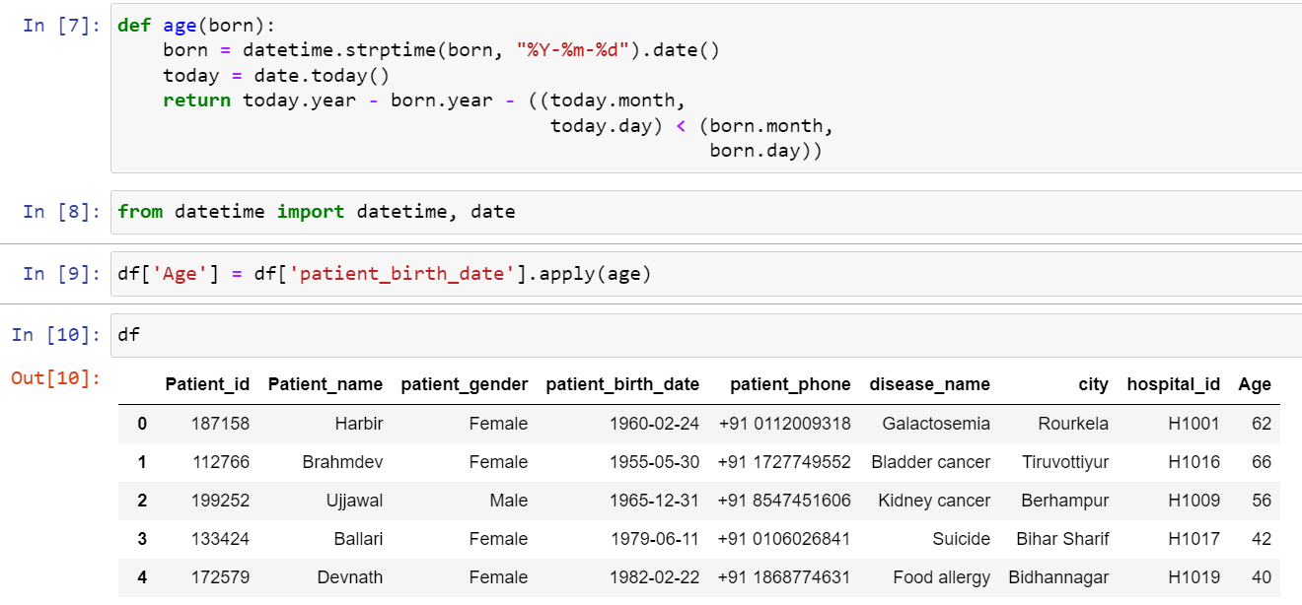
EDA ( Khai phá dữ liệu)

Slide 33
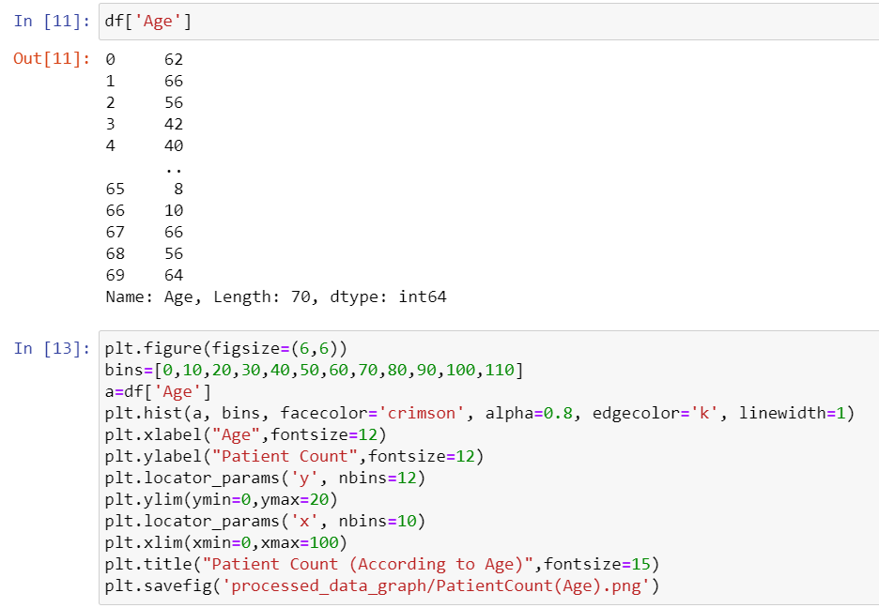
EDA ( Khai phá dữ liệu)

Slide 34
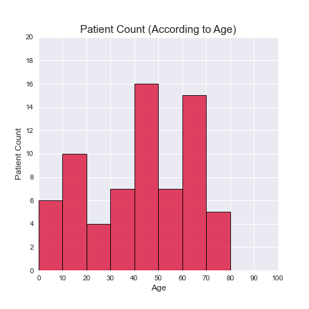
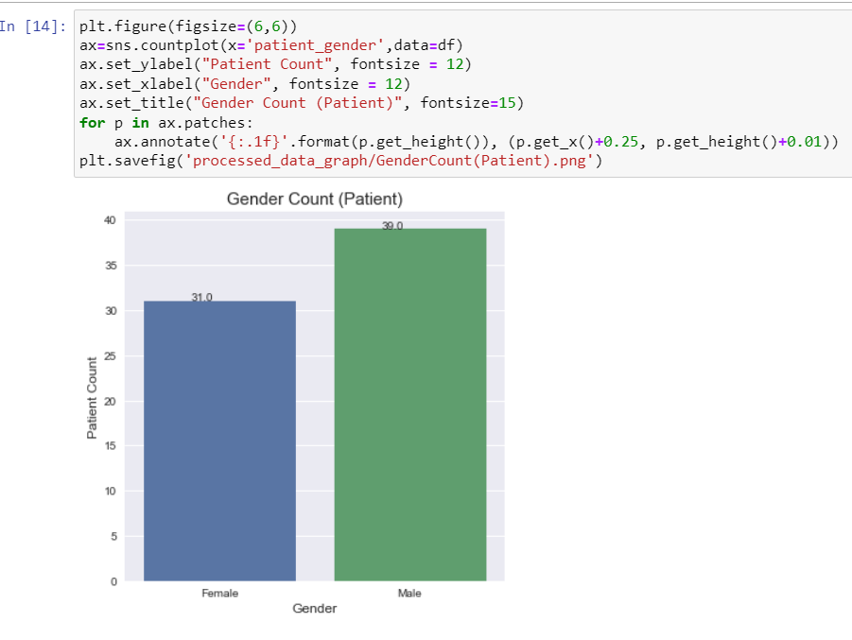
EDA ( Khai phá dữ liệu)

Slide 35
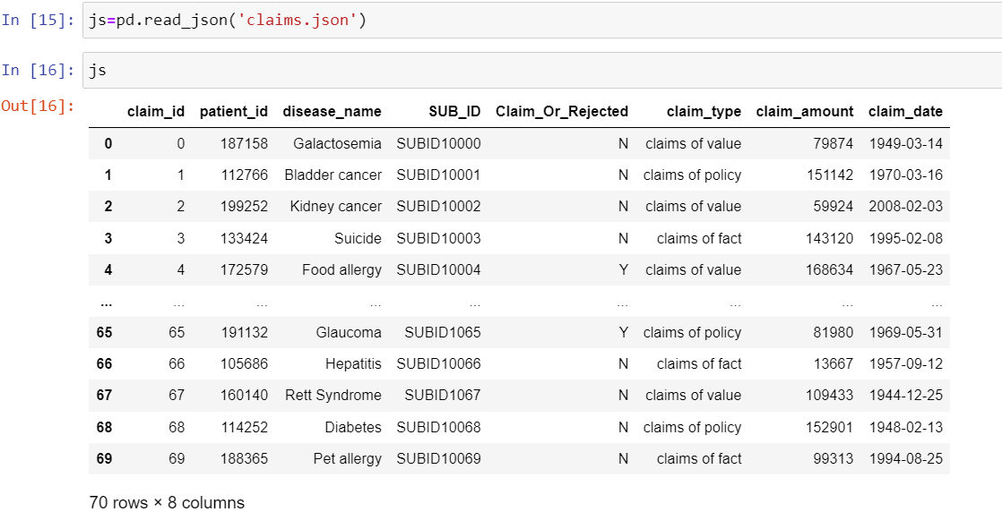
EDA ( Khai phá dữ liệu)

Slide 36
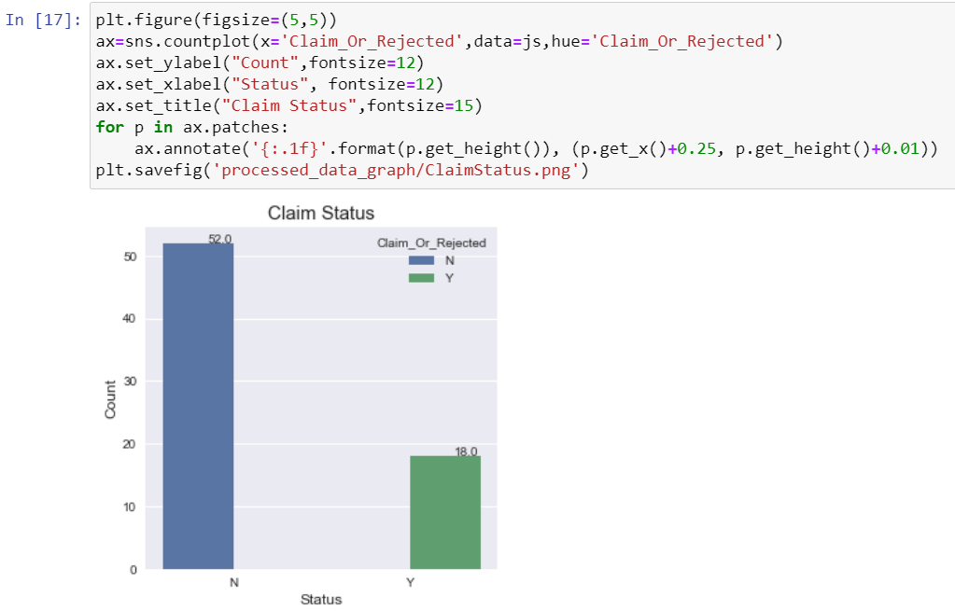

Slide 37
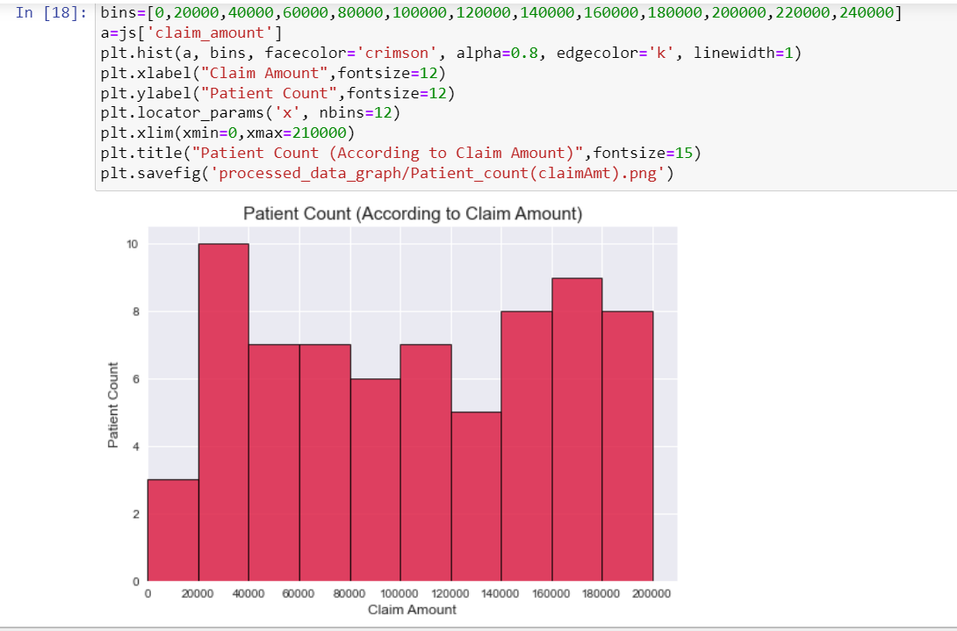

Slide 38
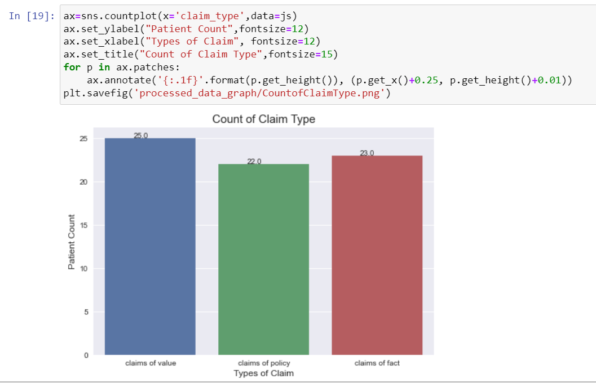

Slide 39
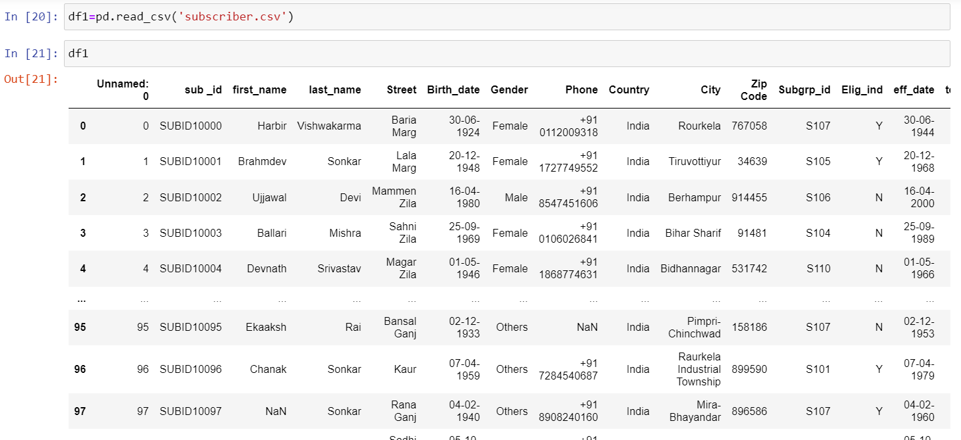
EDA ( Khai phá dữ liệu)

Slide 40


Slide 41



Slide 42


Slide 43


Slide 44

After cleansing the data create data model and store the data in the RDBMS (MySQL)

Slide 45

Then Create many tables

Slide 46


Slide 47


Slide 48


Slide 49



Slide 50



Slide 51



Slide 52

Import Data to HDFS using sqoop

Slide 53

Hive Databases

Slide 54

Hive Tables

Slide 55

Hive Diagram

Slide 56

Use some processing engine hive/spark for analytical queries

Slide 57

Use some processing engine hive/spark for analytical queries

Slide 58

Use some processing engine hive/spark for analytical queries

Slide 59

QUERY 1

Slide 60

QUERY 2

Slide 61

QUERY 3

Slide 62

QUERY 4

Slide 63

QUERY 5

Slide 64

QUERY 6

Slide 65

QUERY 7

Slide 66

QUERY 8

Slide 67

QUERY 9

Slide 68

QUERY 10

Slide 69

VISUALIZATION QUERY 1

Slide 70

VISUALIZATION

Slide 71

VISUALIZATION QUERY 2

Slide 72

VISUALIZATION

Slide 73

VISUALIZATION QUERY 3

Slide 74

VISUALIZATION QUERY 7

Slide 75

VISUALIZATION

Slide 76
THANK YOU

